Slide 1
Fundamentos de Data Analytics II

Slide 2

Prof. Dr. Daniel Bergmann
Professor Doutor de Finanças e Economia da FEA-USP
Professor de Analytics e Finanças da Saint Paul Escola de Negócios e LIT
Head em Data Science na Epistemics Inteligência de Dados Ltda.
Coordenador de Projetos de Consultoria na FIA.
Foi Diretor Técnico no Instituto de Previdência do Municipio de São Paulo (IPREM-SP).
Contato: danielrb@usp.br

Slide 3
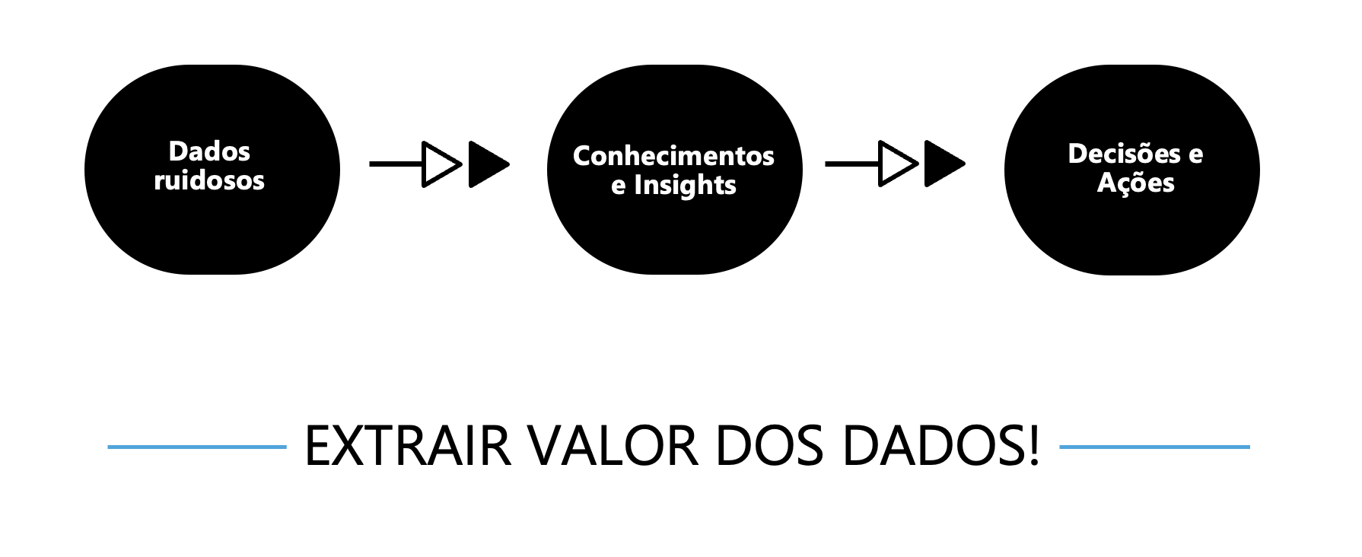
Data Science?

Slide 4
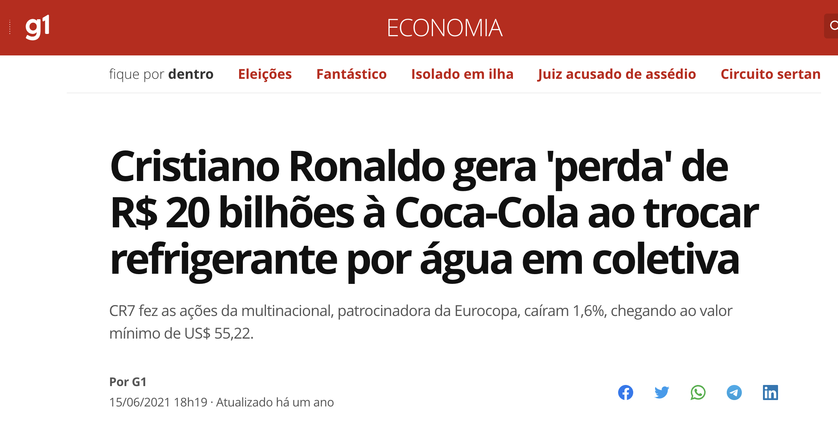
Impacto e/ou Influência

Slide 5
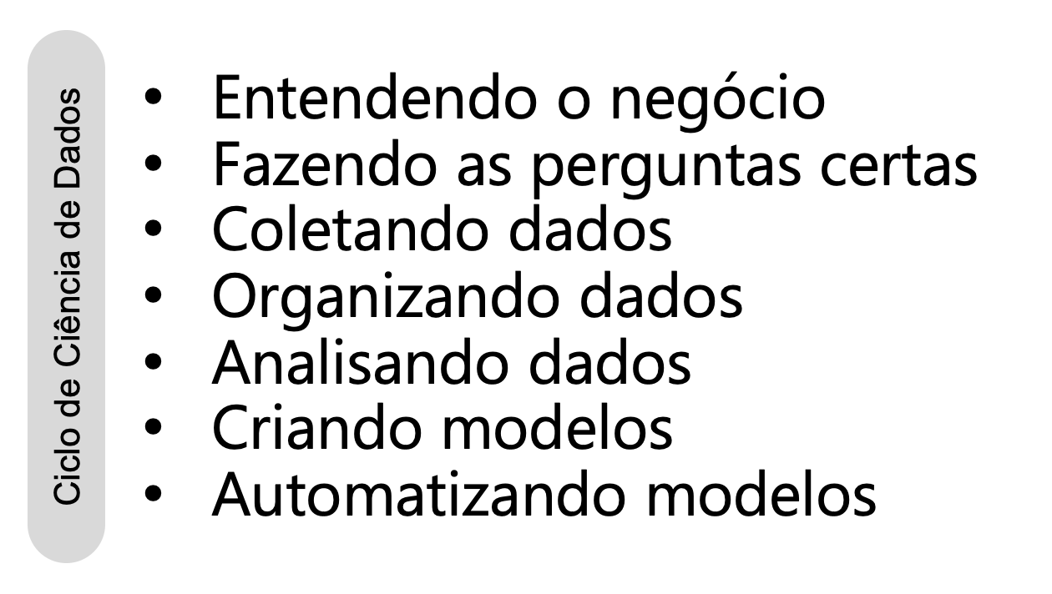
Como?

Slide 6
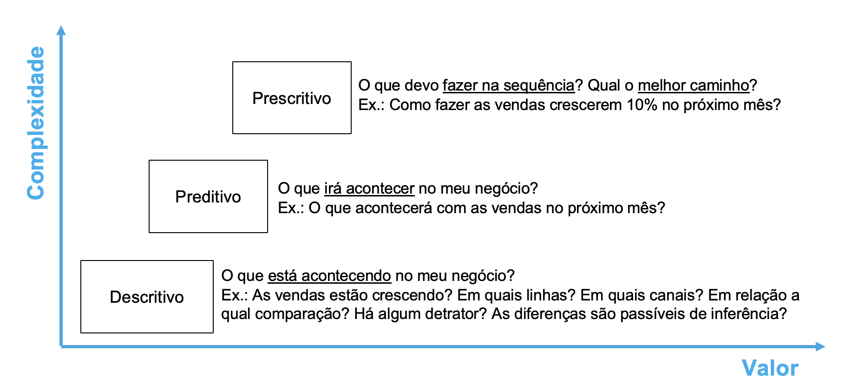
Abordagens

Slide 7
Intersecções de Knowledge

Slide 8


Slide 9
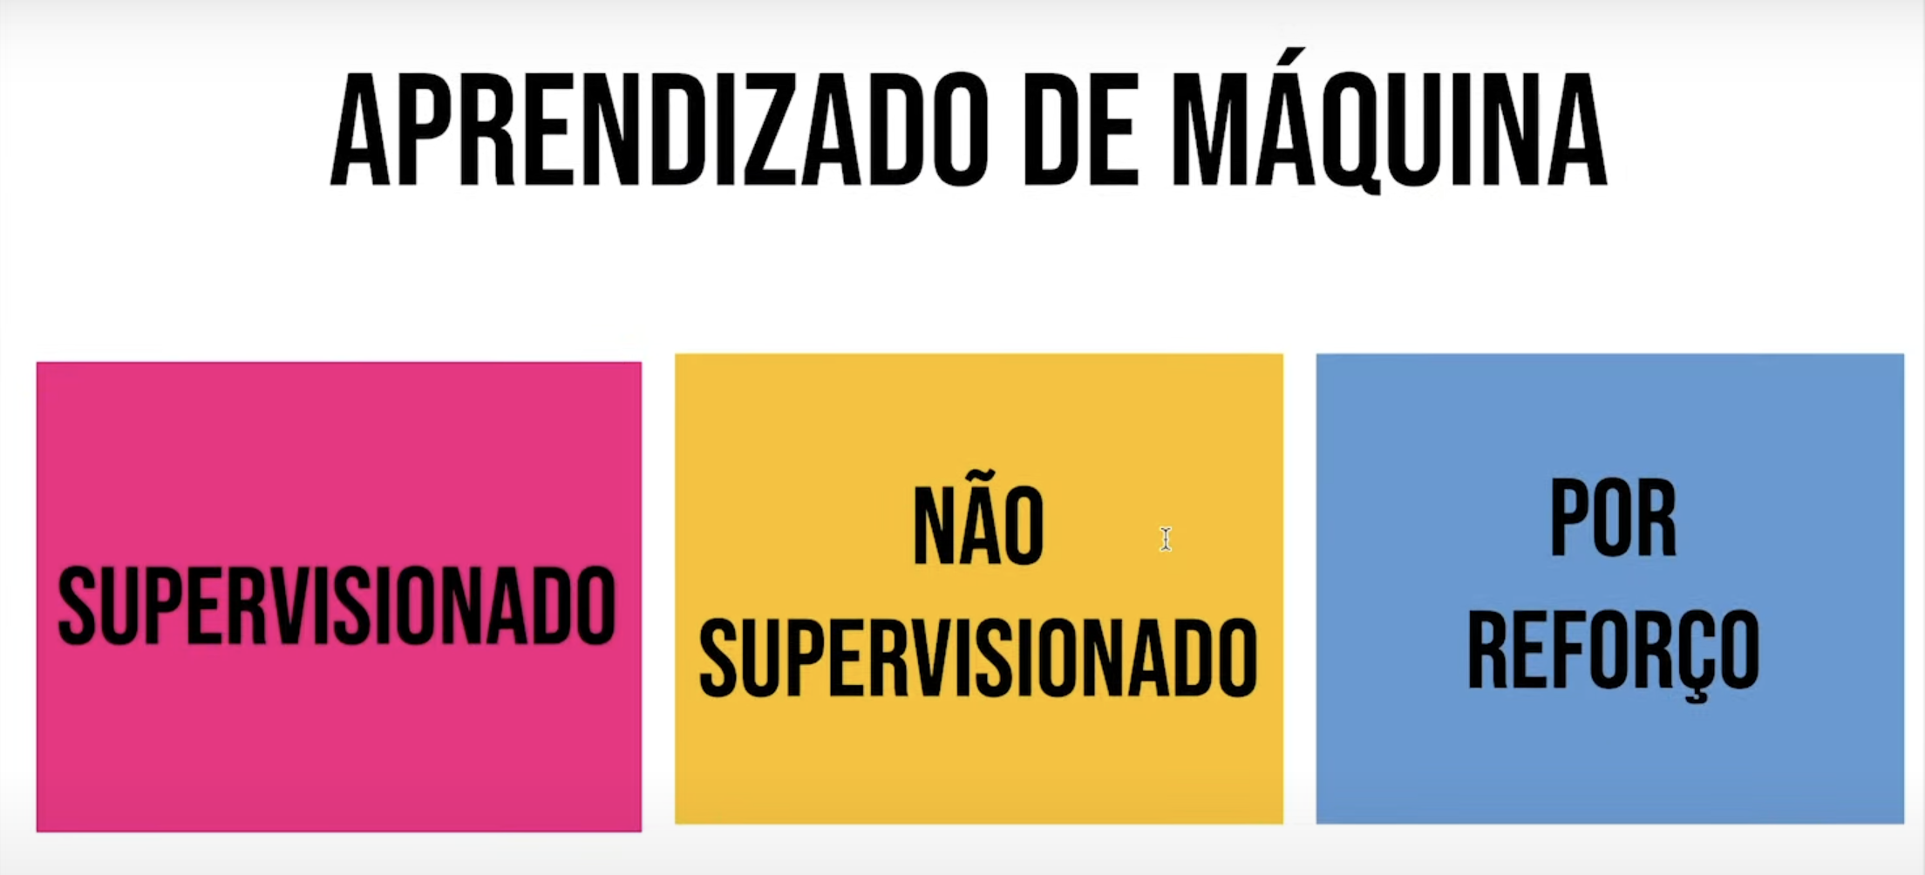

Slide 10
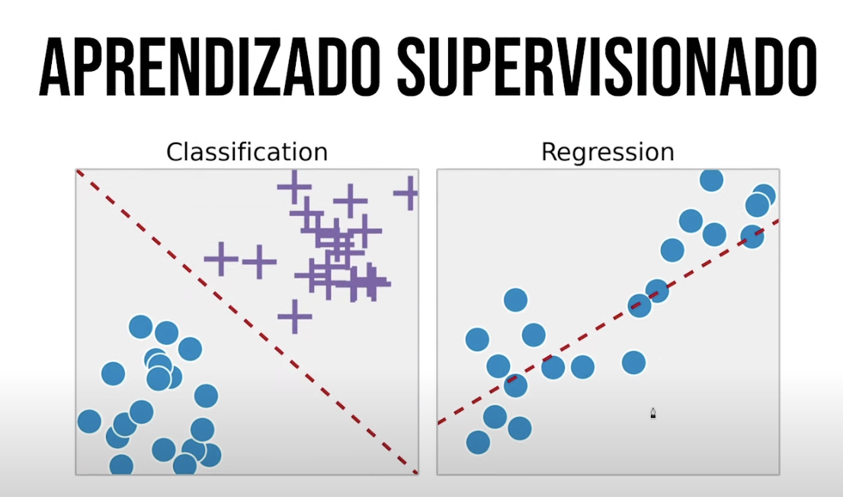

Slide 11
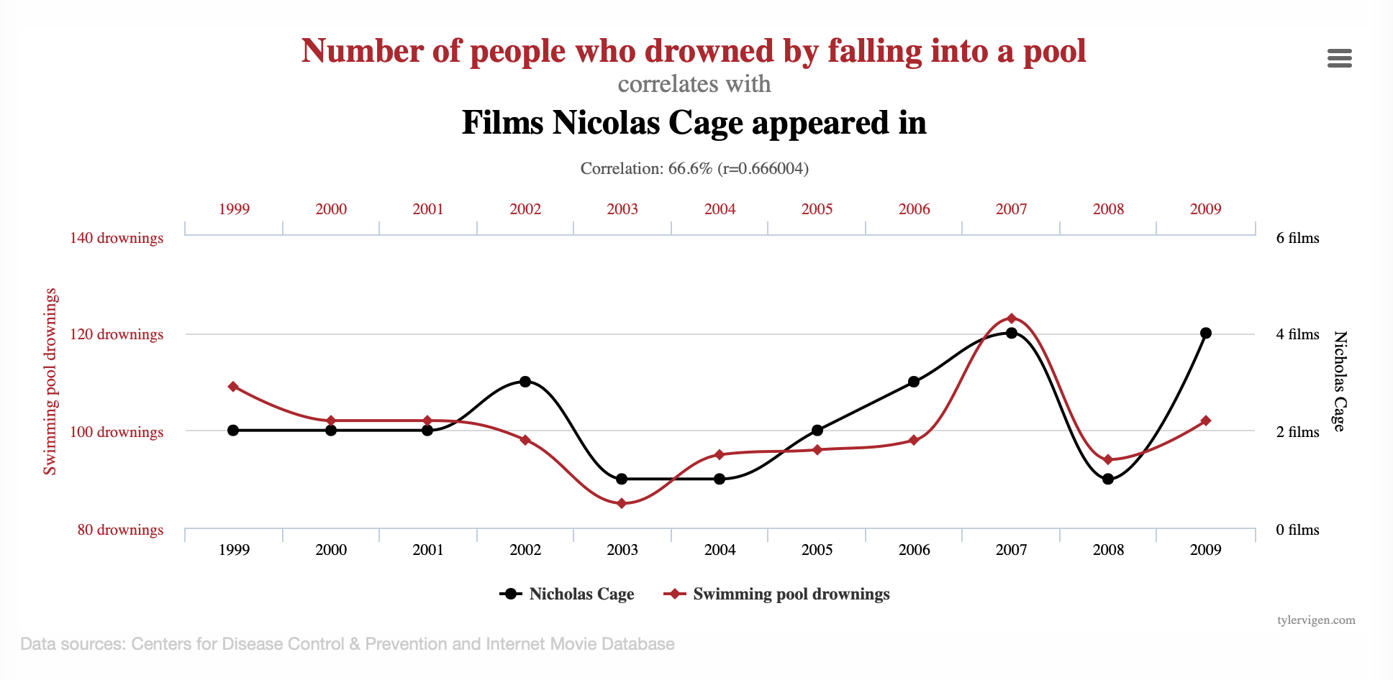

Slide 12
Modelo de Regressão Simples
Estuda o relacionamento entre variáveis de mercado a fim de encontrar um modelo (equação) com os principais objetivos:
Verificar os principais drivers (atributos) de mercado (gastos com propaganda, preço do concorrente, renda do consumidor etc) que influenciam o Faturamento
Previsão de vendas com base nos atributos do modelo de regressão

Slide 13
Equação de Regressão
Predito por X, se-
gundo uma função
Y =
+
Efeito aleatório
Regressão
Linear
Simples
Parâmetros

Slide 14
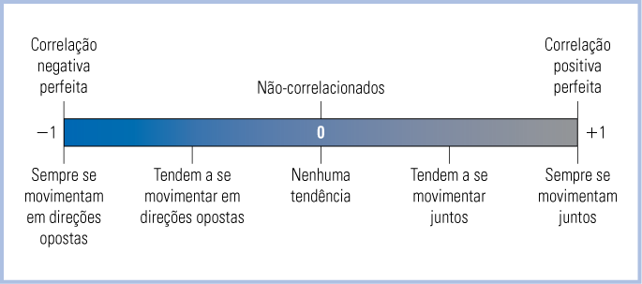
Modelo de Regressão Simples
Fonte: Berk, J., & DeMarzo, P. (2009). Finanças empresariais: essencial. Bookman Editora.

Slide 15
Modelo de Regressão Múltipla
Uma relação linear entre uma variável meta (dependente) Y e duas ou mais variáveis independentes (atributos) X.
A forma geral da equação de regressão é:
^
y = b₀ + b₁x₁ + b₂x₂ + . . . + b_{k}x_{k}.

Slide 16
Encontrando o Melhor Modelo
Use o bom senso e considerações práticas para incluir (ou excluir) variáveis no modelo de regressão
Rodar o modelo completo com todos os atributos selecionados previamente a fim de descobrir os principais drivers da variável meta
Retirar as variáveis que possuírem Valores-P maiores do que 5%
Separar o conjunto dos atributos que foram significativos (denominado por X*)
Rodar o modelo de regressão de Y com X*
Repetir os passos acima (1, 2 e 3)
Por fim, encontrar o melhor modelo quando todas as variáveis do conjunto X* forem significativas.

Slide 17
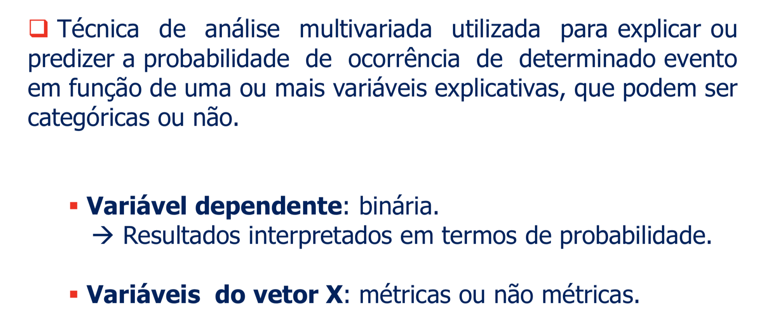
Regressão Logística

Slide 18




Slide 19
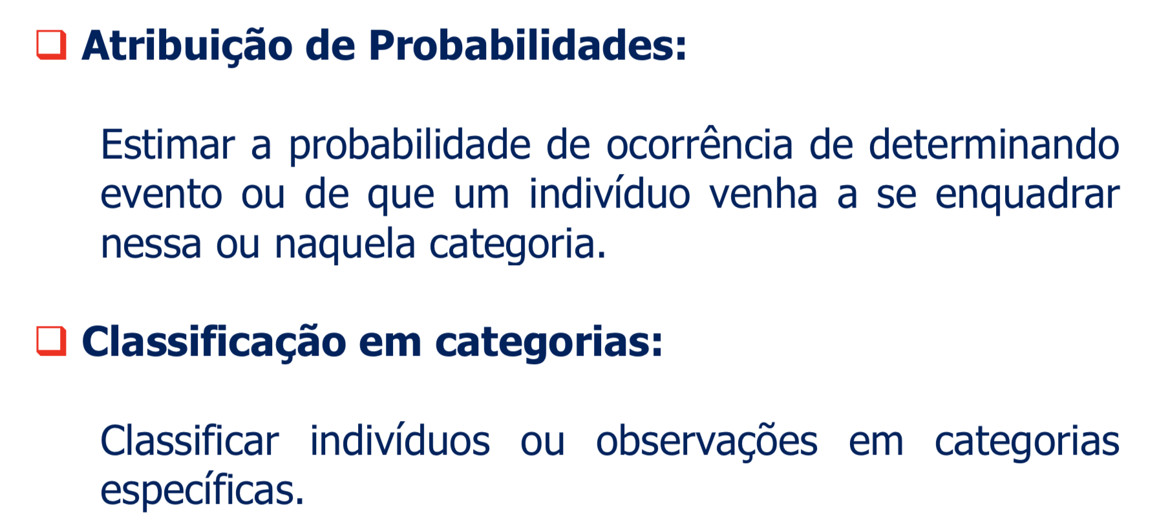
Conceituação

Slide 20
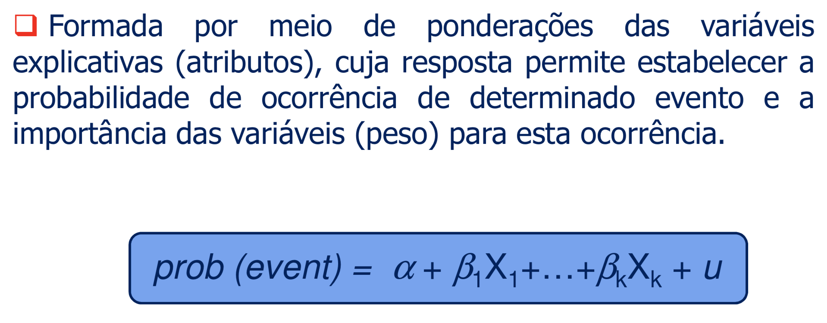

Slide 21
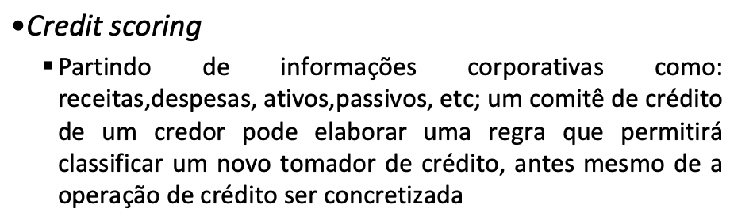
Exemplos de Aplicações

Slide 22
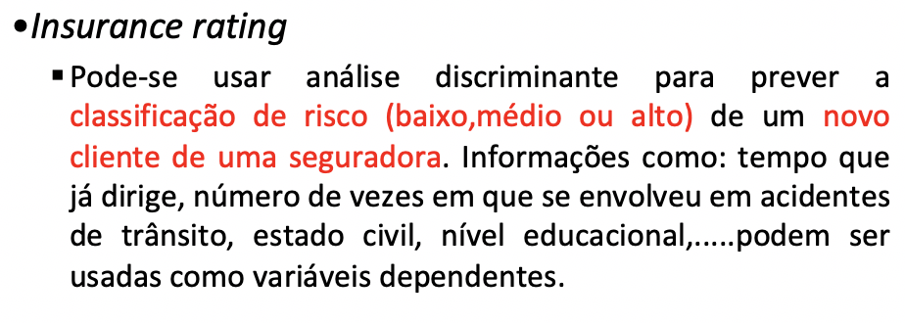
Exemplos de Aplicações

Slide 23
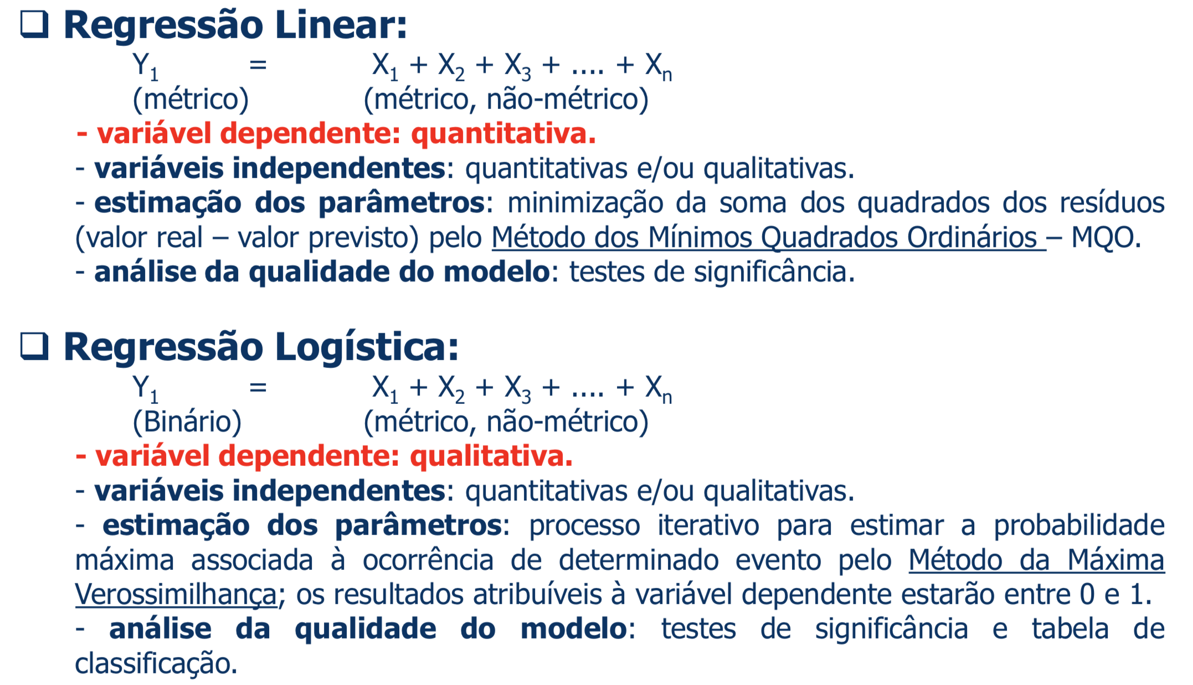
Conceituação

Slide 24
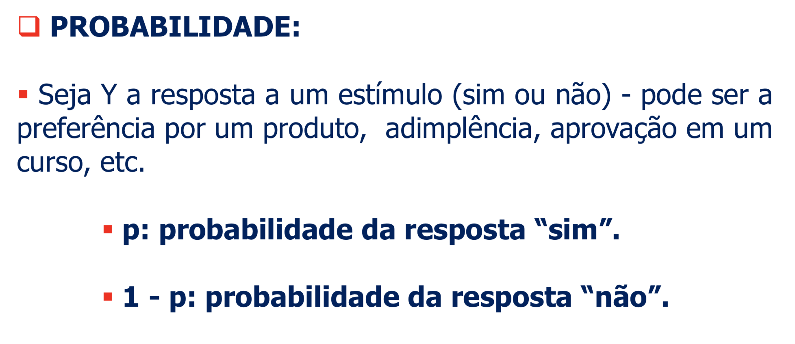

Slide 25
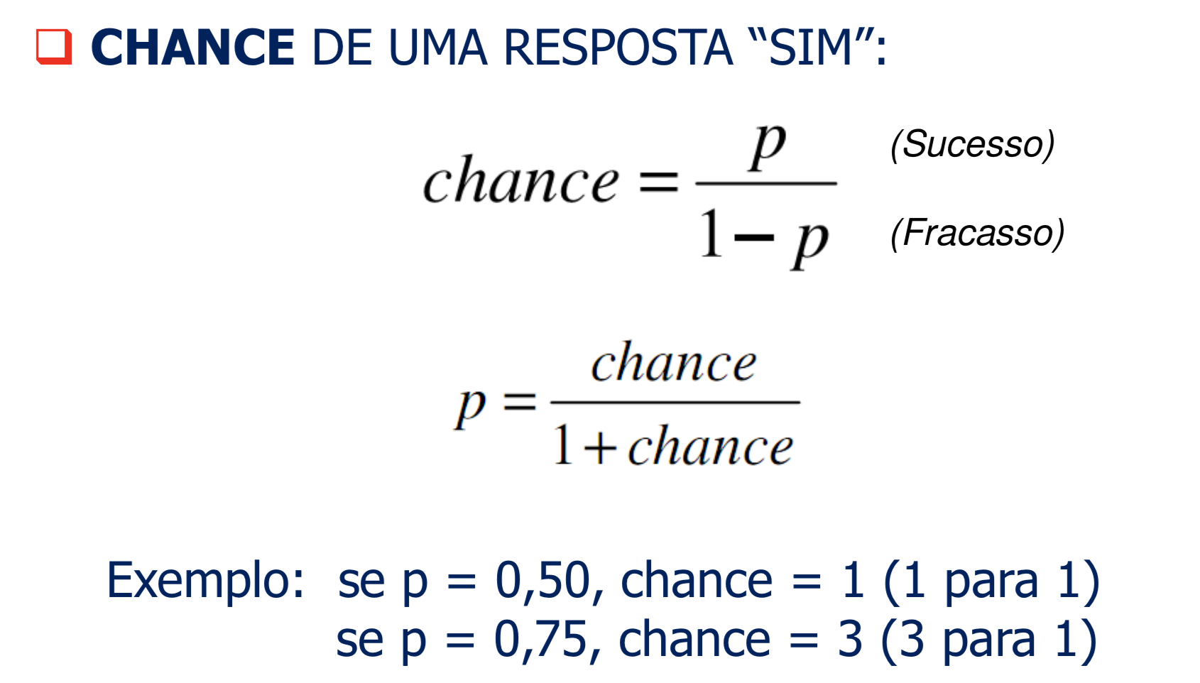

Slide 26
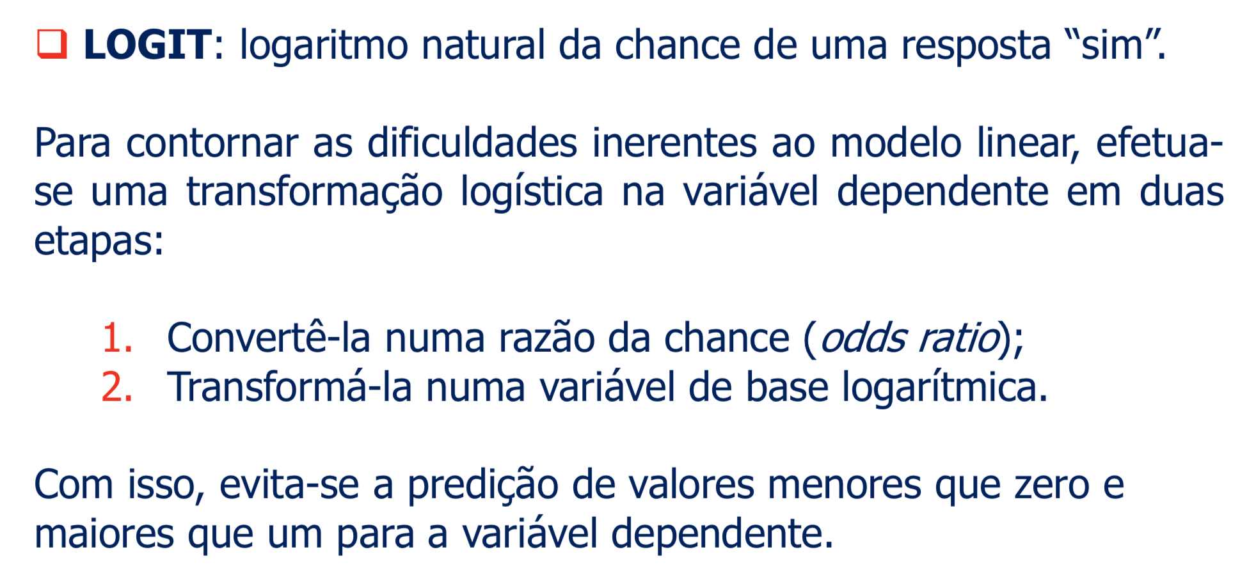

Slide 27
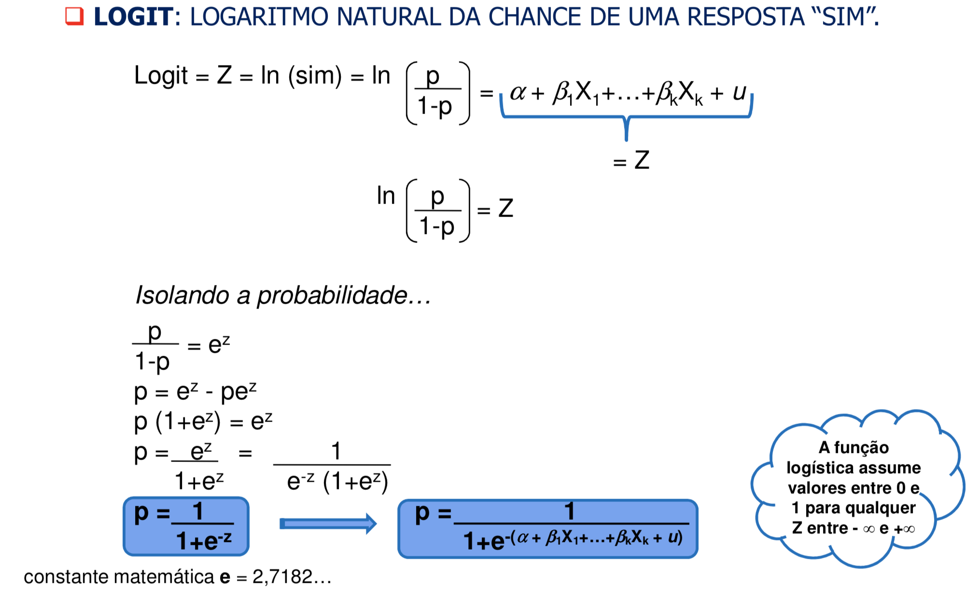

Slide 28
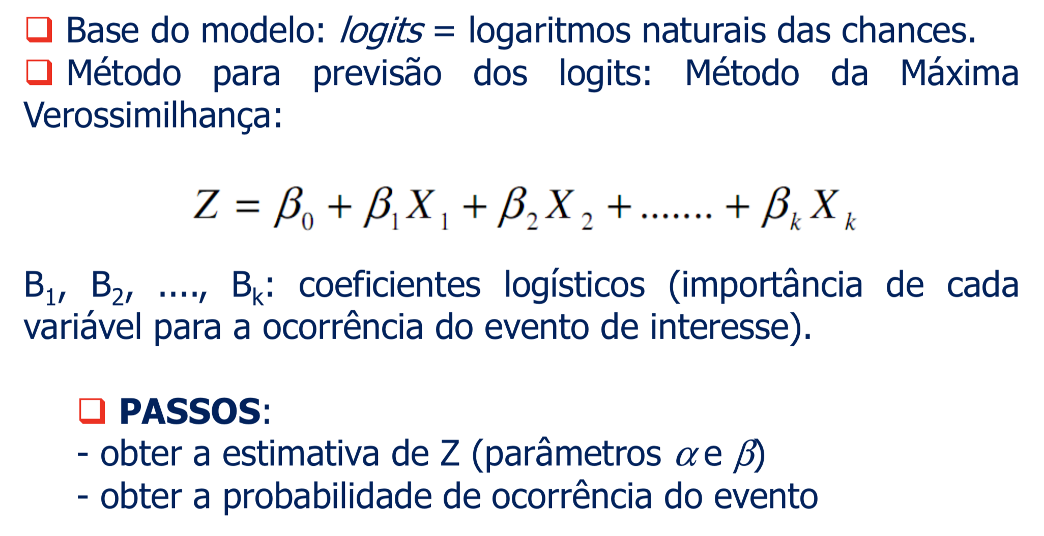

Slide 29
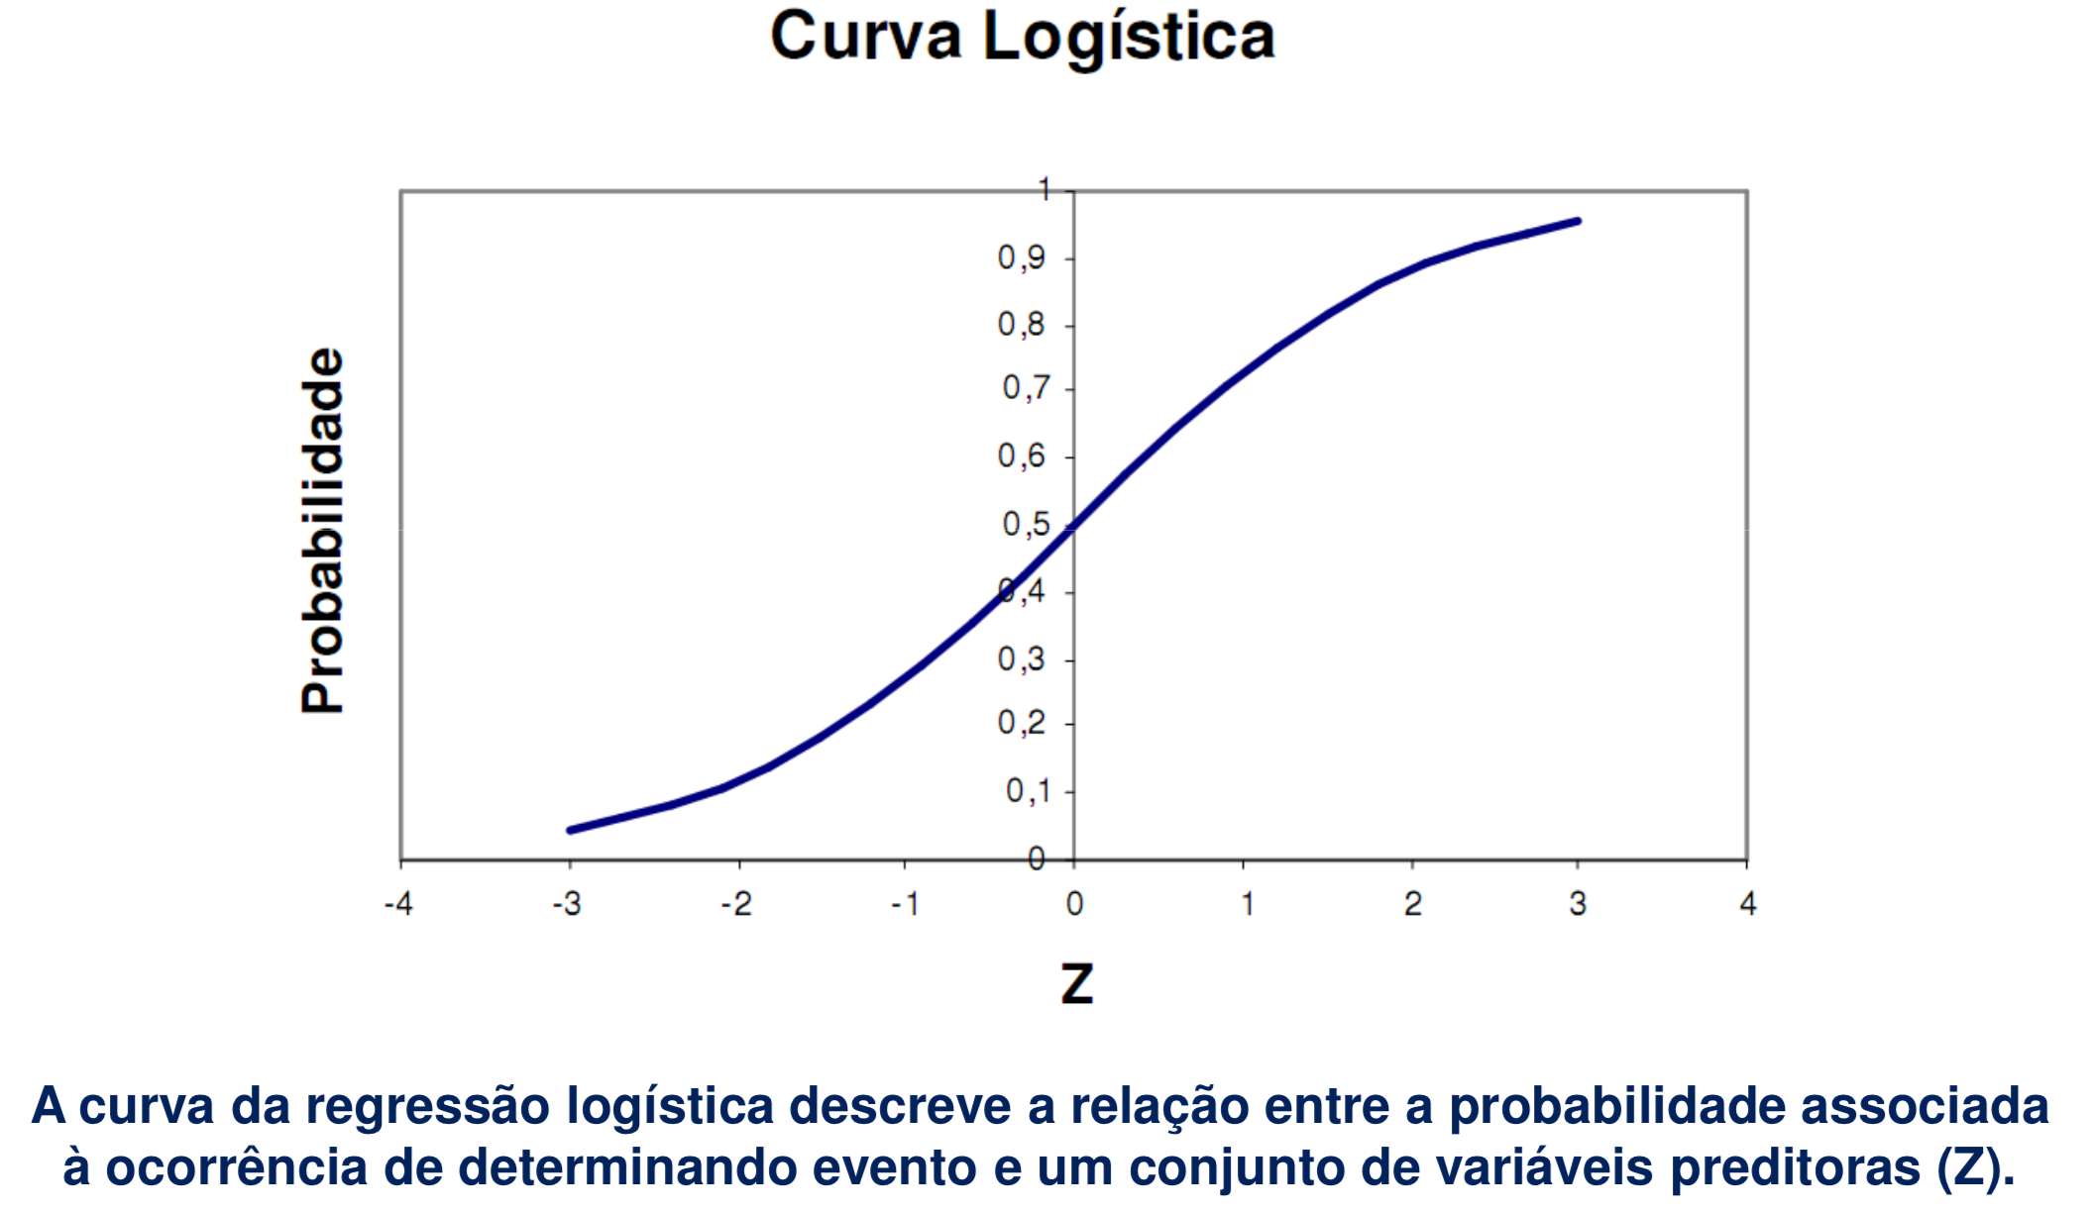

Slide 30
OBRIGADO

